Slide 1
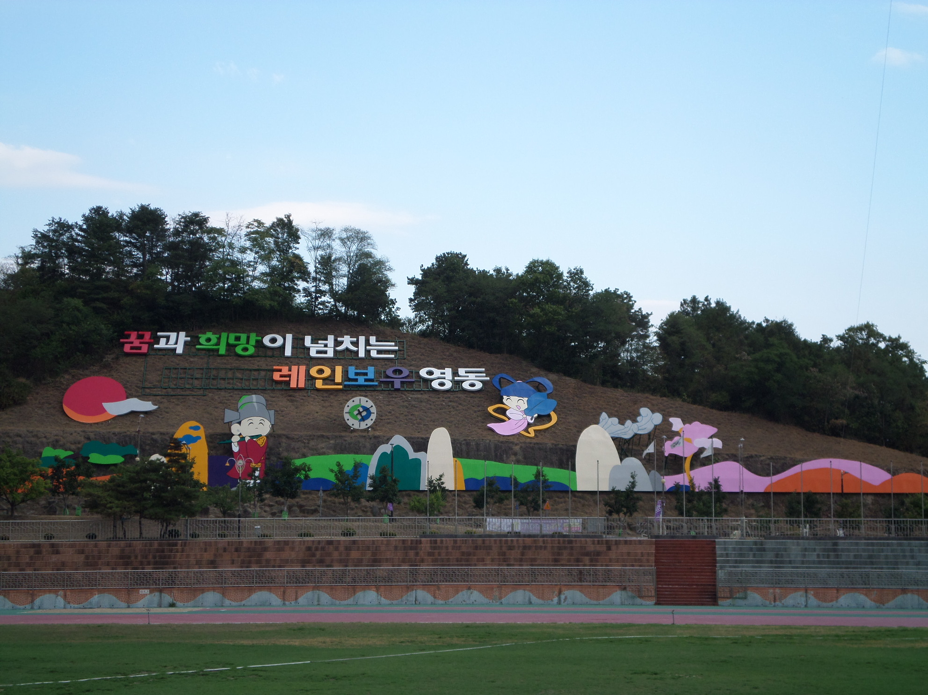
도시건축과

Slide 2
12-1. 장기미집행 시설 주민설명회 개최
10월중 / 영동읍 외 3개면
총 103개소{도로94개소, 공원1개소, 녹지8개소)
12-2. 영동읍 전선지중화 사업
소화의원 ~ 중앙지구대 (0.6km) / 20억원
세무서 ~ 영동문화원 (0.6km) / 20억원
배전선로공사 착공
12-3. 구교로 전선지중화 사업
구교사거리 ~ 군청오거리 (0.7km) / 40억
실시설계 및 공사발주 (한전)

Slide 3
12-4. 국토부 지역개발사업 추진
(단위 : 백만원)
사업명 | 사업량 | 사업비 | 사업내용 | 비고
경부선 영동가도교 확장사업 | L= 220m | 11,000 | 업무협약 (철도공단) | -
영동 햇살가득 다담길 조성사업 | L= 560m | 3,145 | 지장전주 이설 (전선지중화) | -

Slide 4
12-5. 군계획도로 개설사업 추진
(단위 : 백만원)
사업명 | 사업량 | 사업비 | 사업내용 | 비고
합 계 (10지구) | L=1,934m | 5,235
매천리(소로3-80) (외식문화교육관 앞) | L= 50m | 250 | 공사착공 | 포장공
영동병원~귀골간도로 | L=450m | 500 | 보상협의
황간 남성근린공원 진입로 | L=120m | 200 | 보상협의
동정리(소로3-144) (동정 마을회관 뒤) | L=120m | 350 | 공사착공 | 포장공
남성리(소로2-326) (황간농협 뒤) | L=220m | 785 | 보상협의
황간면 신흥2교 위험교량 개선공사 | L=24m | 1,000 | 공사착공 | 교량상부공/ 포장공
동정리(소로2-81) (개인택시조합~크로바아파트) | L=650m | 1,000 | 인허가협의 (철도시설공단)
동정리 회전교차로 설치공사 | 내접원 D=27m 교통섬 D=17m | 650 | 공사발주
제2201부대 진입도로 개설공사 | L=370m | 500 | 실시설계용역착공

Slide 5
12-6. 소규모지역개발사업 추진
사 업 량 : 372건 / 9,767백만원(2회 추경 86건 포함)
내 용 : 현황측량 및 실시설계, 사업집행
추진현황
구 분 | 계 | 기집행 | 공사집행 | 설계 | 비고
건수 | 372 | 274 | 60 | 38
12-7. 도시재생 뉴딜사업 도시재생대학 운영(3기)
대상 : 영동군민 희망자(40여명)
기간 : 9.23~11.30 / (사)충북남부마을만들기지원센터

Slide 6
12-8. 취약지역 생활여건 개조사업(도시형)
영동읍 부용리 일원 / 2,416백만원
주택정비사업 진행(25개소)
담장설치공사 (10개소)
12-9. 취약지역 생활여건 개조사업(농촌형)
심천면 장동2리 일원 / 1600백만원
공공기관 위탁 진행(농어촌공사 또는 충북개발공사)
12-10. 공동주택관리비용 지원사업
사업완료(세림빌라 외 13단지)
사업진행중(주원빌라 외 13단지)

Slide 7
12-11. 간판이 아름다운 거리조성사업
제1교 ∼ 소화의원 / 350백만원
업소별 공사착공(101개 업소)
12-12. 기타현안업무
용두공원사면 경관정비사업 실시설계용역 착수
▣ 이달의 중점 홍보 사항
도시재생대학 운영 /일간지, 감고을 소식지 게재

